Slide 1
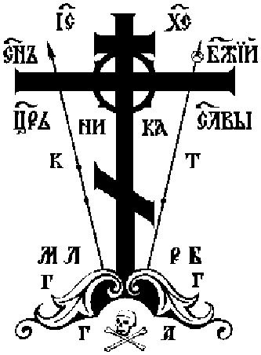

Slide 2
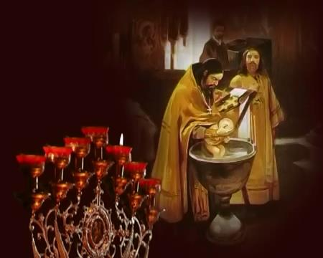
Крест мы от Крещения нашего носим на груди. Кресты видим на груди и в руках православных священников, на куполах и в росписях (наружных и внутренних) наших храмов, на могилах наших предков.

Slide 3
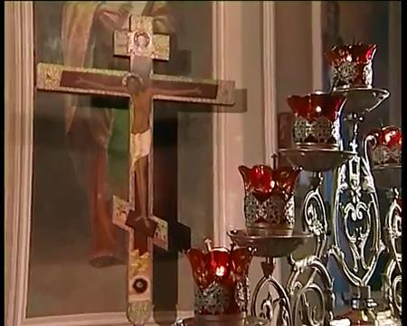
Крест есть оружие нашего спасения. Крест освящён пребывавшим на нём Телом Христа и Кровью Христовой, пролитой на нём. Для христиан крест стал защитой от дьявола.

Slide 4
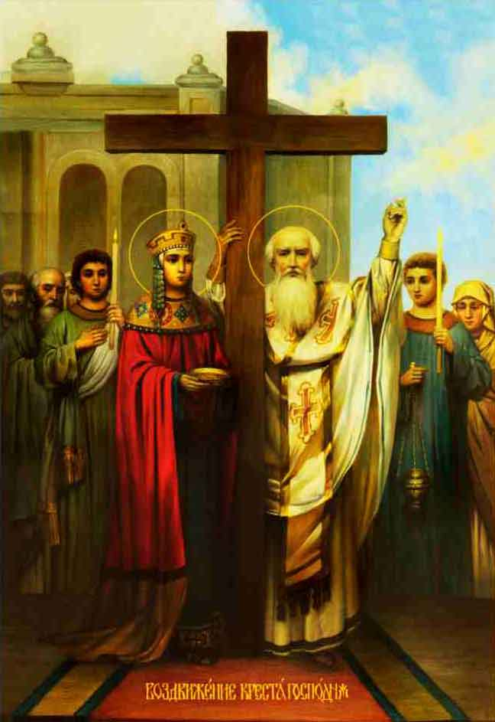
Почитание креста происходит и потому, что на нем был распят Иисус Христос.

Slide 5
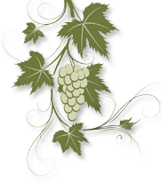
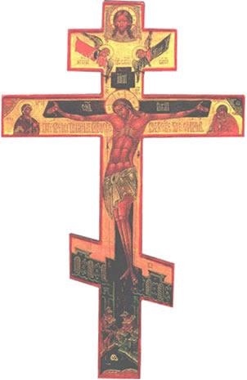
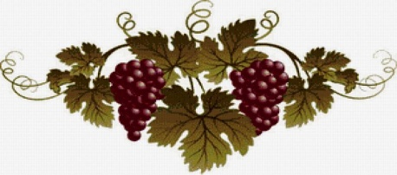
Крест — хранитель всей Вселенной,
крест — красота Церкви,
крест — царей держава,
крест — верным утверждение,
крест — Ангелам слава,
крест — бесам язва, —
говорится в «Стихирах Кресту»,
читаемых во время праздника
Воздвижения Честного и
Животворящего Креста Господня.

Slide 6
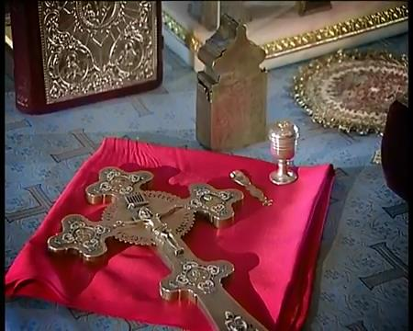
Крест всякой формы есть истинный крест, — в этих словах преподобного Федора Студита всеобъемлющее благоговейное отношение верующих к этой величайшей святыне

Slide 7
Восьмиконечный крест — самый распространенный.
Форма этого Креста более всего соответствует тому Кресту, на котором был распят Христос. Верхняя перекладина — табличка с надписью “Иисус Назорей Царь Иудейский”, прибитая по приказу Пилата над главой Распятого Спасителя. Нижняя перекладина — подставка для ног, призванная служить для увеличения мучений Распятого, так как обманчивое ощущение некоторой опоры под ногами побуждает казнимого невольно пытаться облегчить свою тяжесть, опираясь на нее, чем только продлевается самое мучение

Slide 8
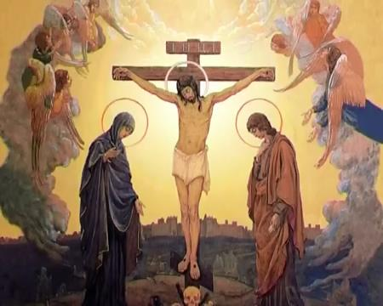
Восьмиконечный крест

Slide 9
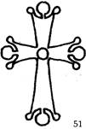
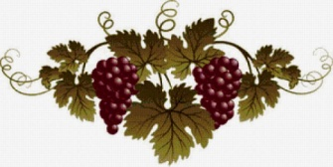
Крест каплевидный — издавна одна из любимых и распространенных у христиан форм креста. Кровью Своей окропил Спаситель крестное древо, навеки придав кресту Его силу. Капли крови искупившего нас Господа символизируют круглые капли в полудужьях четырех концов каплевидного креста.
Существовали наперстные кресты этой формы и кресты нагрудные. Часто употреблялся каплевидный крест для украшения богослужебных книг. В Российской государственной библиотеке хранится греческое Евангелие XI века, титул которого украшен тонко исполненным каплевидным крестом.

Slide 10
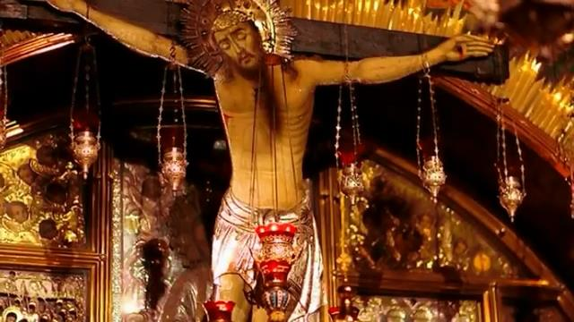
Крест каплевидный

Slide 11
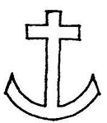
Крест “якореобразный”
Для христиан якорь, крестообразный по форме, стал символом надежды на крепчайший плод Креста — Царствие Небесное, на то, что Церковь — как корабль — доставит всех достойных в тихую пристань жизни вечной. Каждый может “взяться за предлежащую надежду (то есть крест), которая для души есть как бы якорь безопасный и крепкий” (Евр. б, 18'—19). Этот якорь, символически прикрывающий крест от поругания неверных, а верным открывающий подлинный его смысл, и есть наша крепкая надежда.

Slide 12
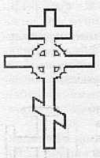
Крест “терновый венец”
Этот крест имеет форму восьмиконечного креста, вторая перекладина которого в центре обведена кругом с остриями по краю, символизирующими терновый венец.
Когда согрешил праотец наш Адам, Господь сказал ему: “Проклята земля за тебя... терния и волчцы произрастит она тебе” (Быт. 3, 17-18 ). А новый безгрешный Адам — Иисус Христос — добровольно взял на себя и чужие грехи, и смерть, и терновые страдания, к ней ведущие. “Воины, сплетши венец из терна, возложили ему на голову, — говорится в Евангелии, — и ранами Его мы исцелились” ( Ис. 53, 5). Вот почему терновый венок стал для христиан символом победы и награды, “венцом правды” (2 Тим. 4, 8), “венцом славы” (1 Пет. 5, 4), “венцом жизни” (Иак. 1, 12;.Апок. 2, 10).

Slide 13
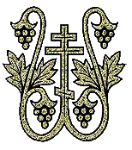
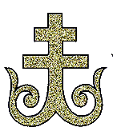
Крест “виноградная лоза”
Крест, имеющий наклонное подножие, а из нижнего конца как бы вьются вверх два стебля с листами и с виноградной кистью на каждом. Виноградной лозой называл себя Сам Спаситель “Я есмь лоза, а вы ветви; кто пребывает во Мне, и Я в нем, тот приносит много плода” (Ин. 15, 5) и с тех пор образ этот стал глубоко символичен. Главное значение виноградной лозы для христиан, находилось в символической связи с Таинством Причащения.
Причащаясь, пребываем мы во Господе, и Он в нас, и тогда получаем много "плода духовного "

Slide 14
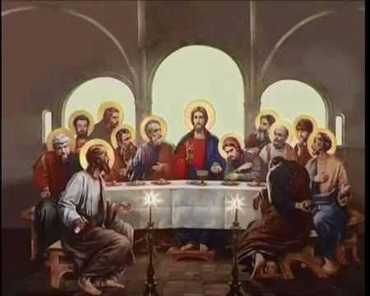
Крест “виноградная лоза”

Slide 15
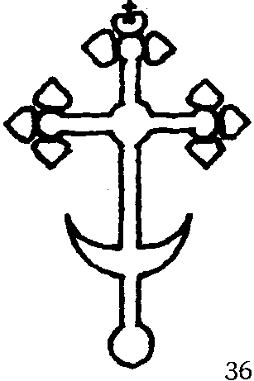
Крест “накупольный” с полумесяцем
Крест четырехконечный с полукружием в виде полумесяца внизу, где концы полумесяца обращены вверх,— очень древний вид Креста. Чаще всего такие кресты ставились и ставятся на куполах храмов. Крест и полукружие означают якорь спасения, якорь нашей надежды, якорь упокоения в Небесном Царстве, что очень соответствует понятию о храме, как о корабле, плывущем в Царство Божие. Есть и другие толкования этого символа: полумесяц — это чаша Евхаристическая, в которой находится Тело Христово; это люлька, в которой лежит младенец Иисус Христос. По иному толкованию, луна знаменует купель, в которой Церковь, крестившаяся во Христа, облекается в Него, в Солнце Правды.

Slide 16
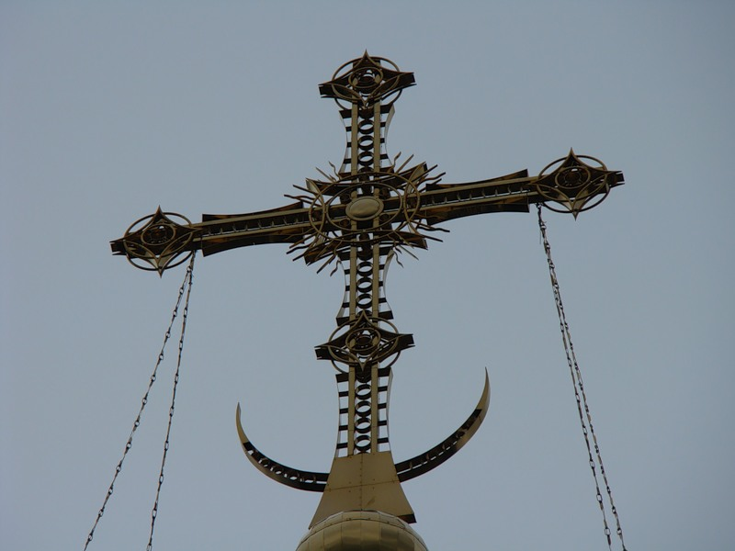
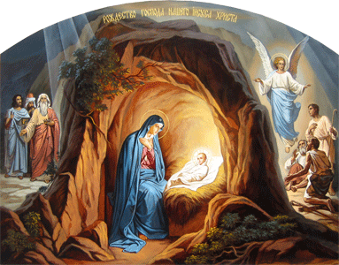
Крест “накупольный”
с полумесяцем

Slide 17
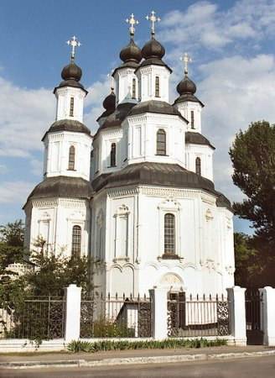

Slide 18
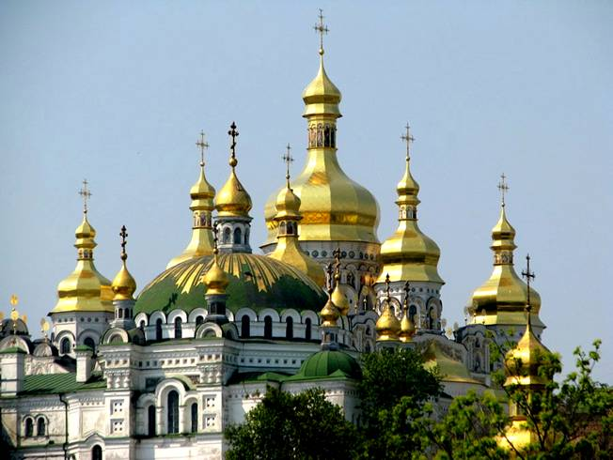

Slide 19
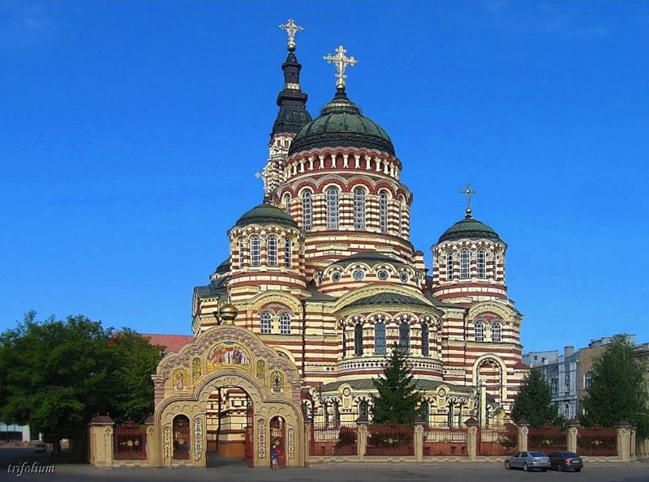

Slide 22
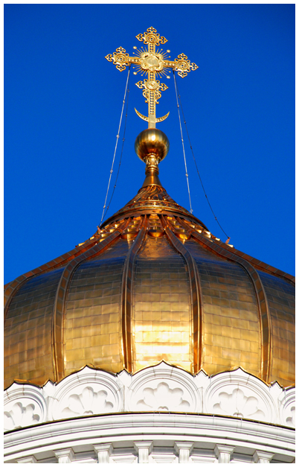

Slide 23
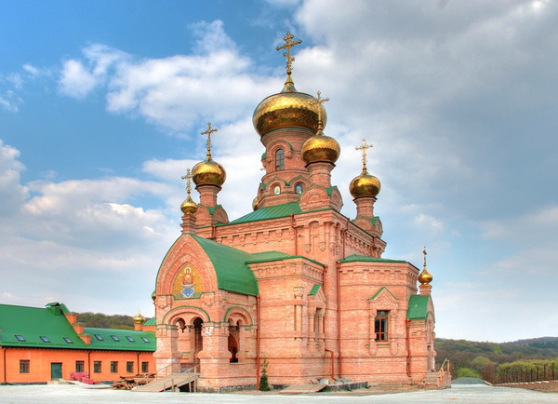

Slide 24
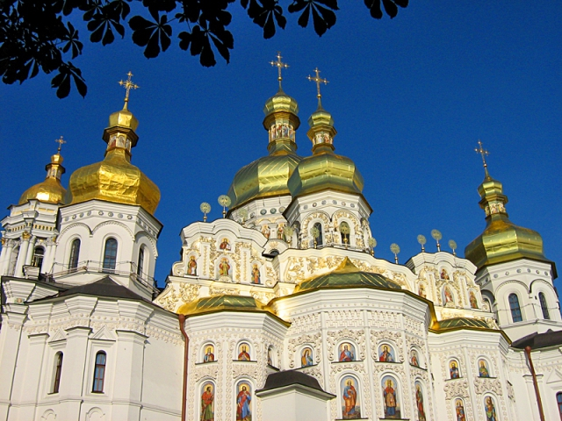

Slide 25
